Slide 1
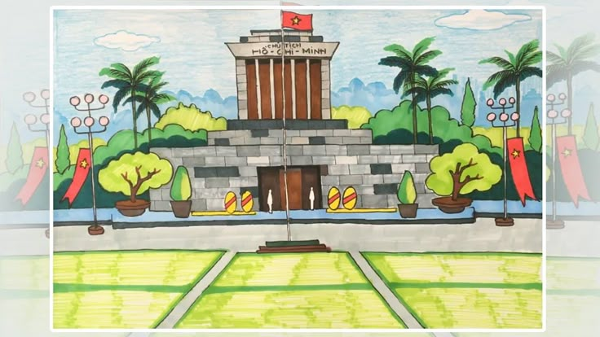
UBND QUẬN LONG BIÊN
TRƯỜNG MẦM NON HOA SEN
LĨNH VỰC PHÁT TRIỂN NGÔN NGỮ
ĐỀ TÀI : THƠ “ HOA QUANH LĂNG BÁC ”
Lứa tuổi : Mẫu giáo bé 3-4 tuổi

Slide 2


Slide 3
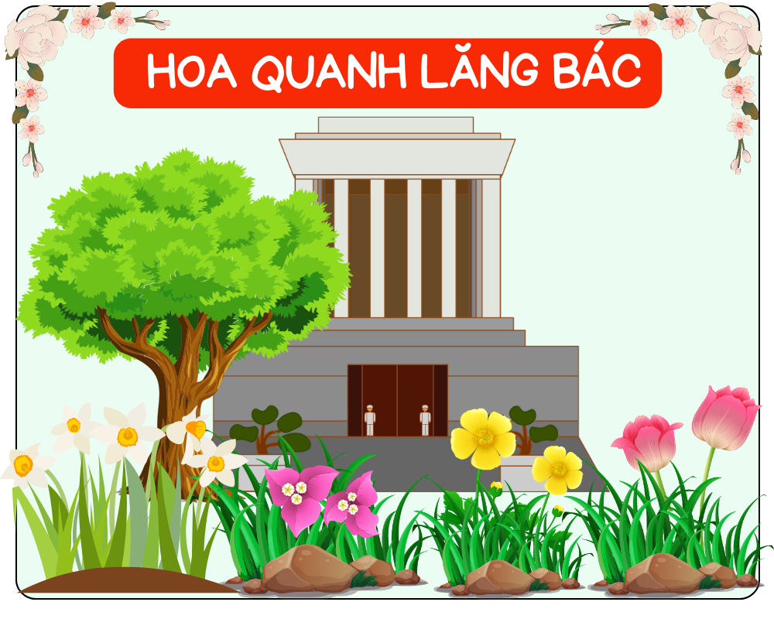
Hoa ban xoè cánh trắng
Lan tươi màu nắng vàng
Cánh hồng khoe nụ trắng
Bay làn hương dịu dàng
Mùa đông đẹp hoa mai
Cúc mùa thu thơm mát
Xuân tươi sắc hoa đào
Hè về sen toả ngát
Như bao người đứng gác
Thay phiên nhau đêm ngày
Hoa nở quanh Lăng Bác
Suốt bốn mùa hương bay.

Slide 4

Giảng nội dung

Slide 5

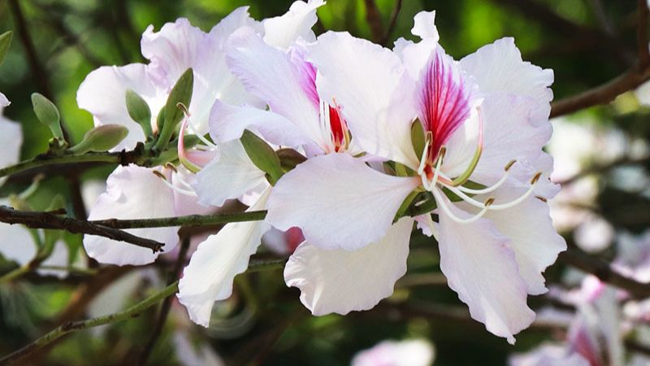
Hoa ban xoè cánh trắng

Slide 6
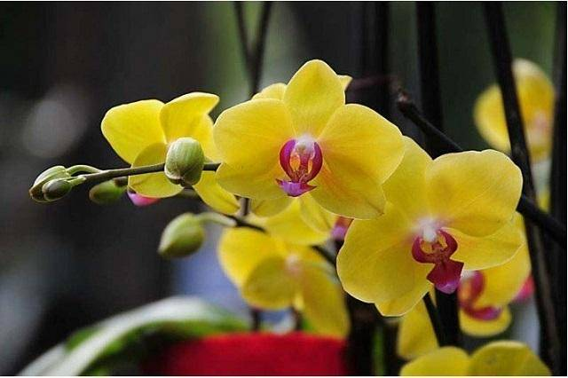
Lan tươi màu nắng vàng

Slide 7
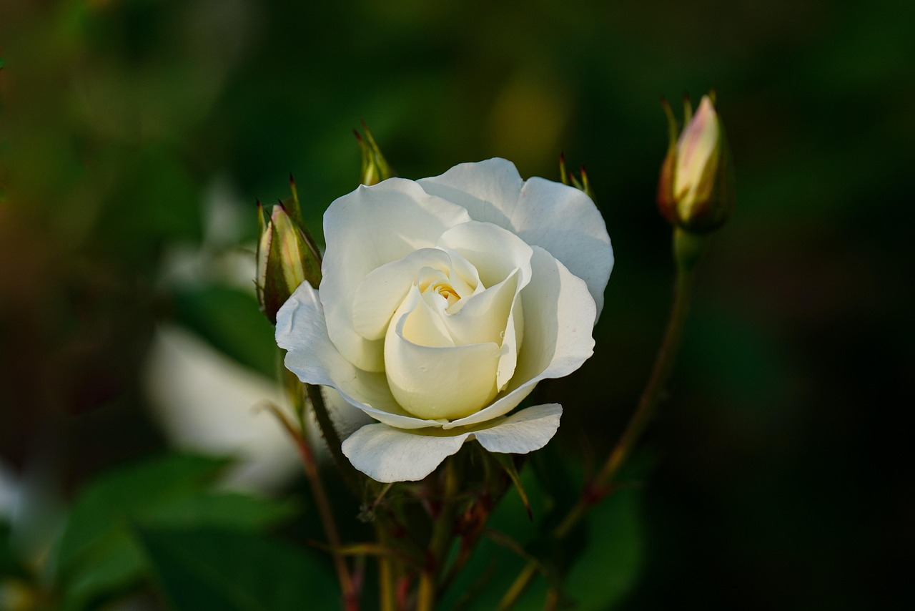
Cánh hồng khoe nụ trắng
Cánh hồng khoe nụ trắng

Slide 8
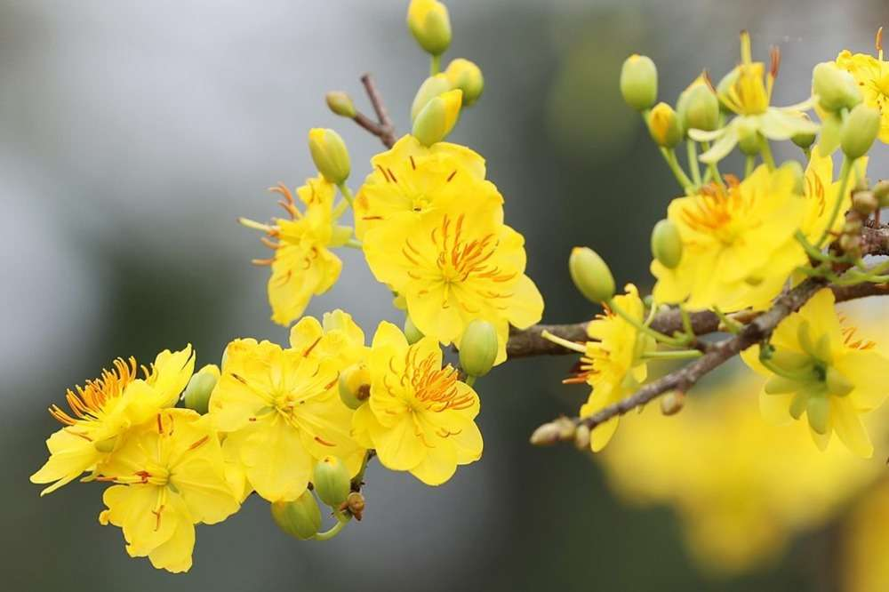
Mùa đông đẹp hoa mai

Slide 9
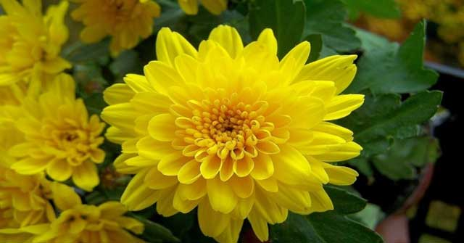
Cúc mùa thu thơm mát

Slide 10
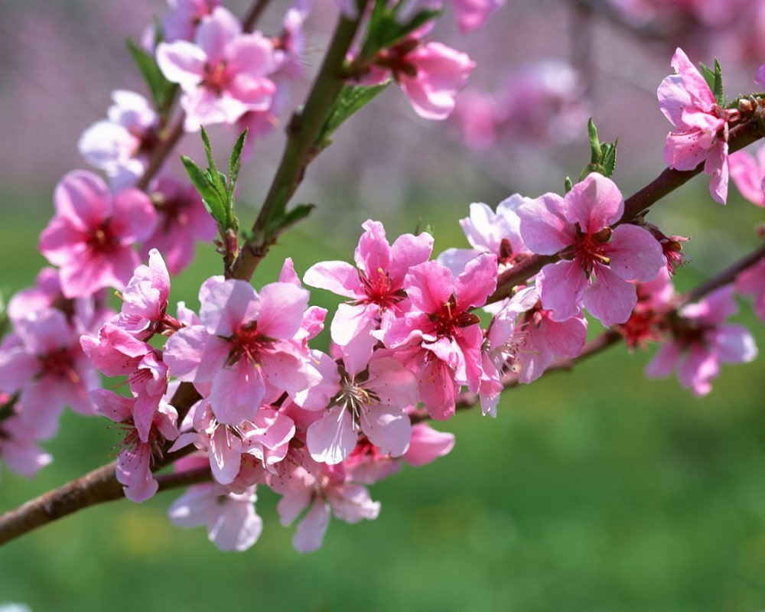
Xuân tươi sắc hoa đào

Slide 11
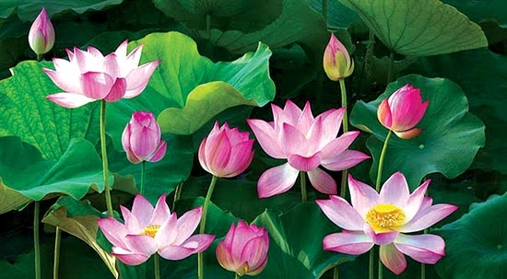
Hè về sen toả ngát

Slide 12
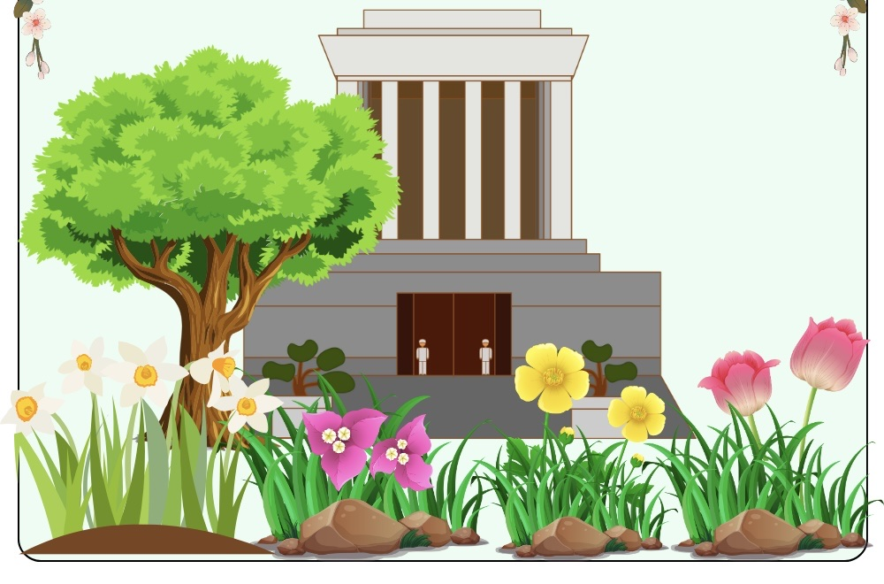
Như bao người đứng gác
Thay phiên nhau đêm ngày
Hoa nở quanh Lăng Bác
Suốt bốn mùa hương bay.

Slide 13

Đàm thoại – Trích dẫn

Slide 14

Đọc thơ

Slide 15

Thank you

